Slide 1
ОТЧЕТ
Главного врача
ГБУЗ г. Москвы ГП № 170 ДЗМ
Полуниной Ирины Станиславовны
врача высшей категории, кандидата медицинских наук
главных врачей
для муниципальных
депутатов
для муниципальных депутатов

Slide 2
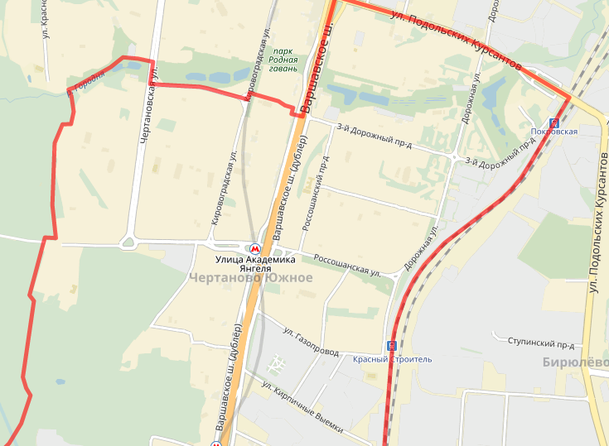
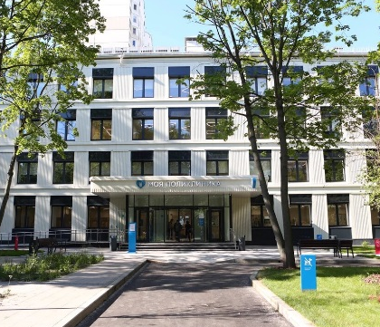
ГП №170
1300 посещений/смену
29 терапевтических
участков
Филиал 1
750
посещений/смену
Филиал 2
15
участков
741
посещений/смену
Закрыто на капитальный ремонт
11
участков
Закрыто на капитальный ремонт
Филиал 3
500
посещений/смену
15
участков

Slide 3
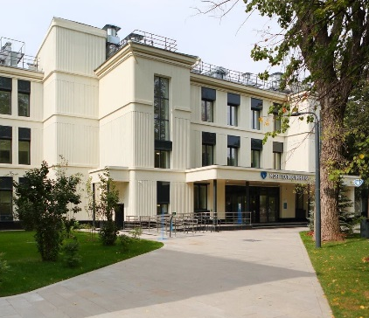
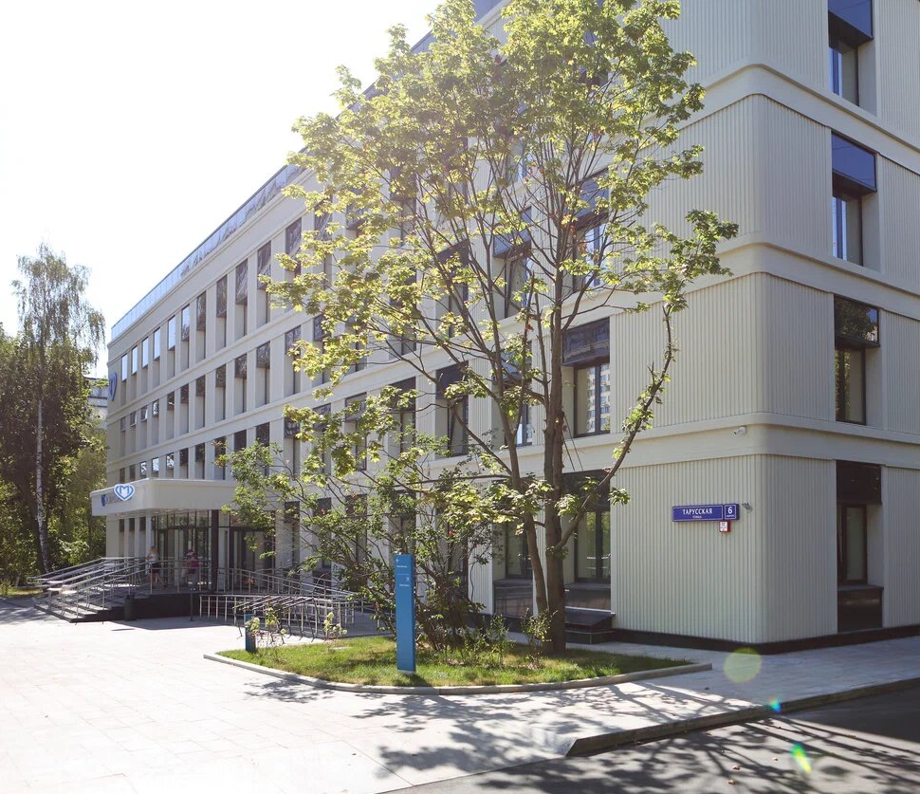
Строительство и капитальный ремонт
Капитальный ремонт поликлиник
!
Самый масштабный проект за всю историю московского здравоохранения
201
70
>
120
>
здание поликлиник
зданий отремонтированы и принимают пациентов
поликлиник – активный ремонт
Важный пункт модернизации поликлиник - обновление оборудования
Строительство новых поликлиник
32
Новые подходы для получения качественной медпомощи:
цифровые сервисы и новые алгоритмы
комфортные условия
новые поликлиники до конца 2024 г.
Современное цифровое оборудование мирового уровня

Slide 4
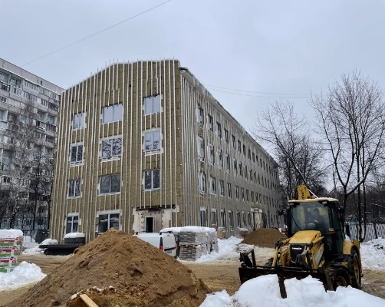
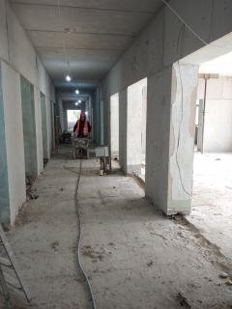
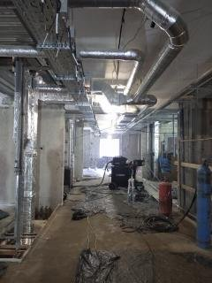
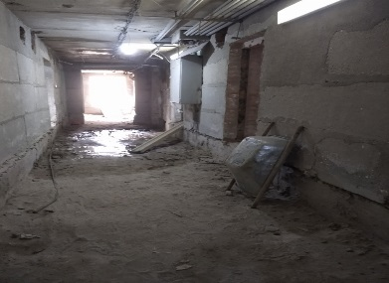
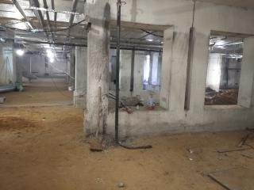
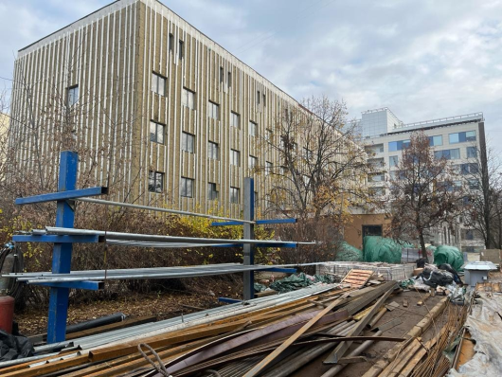
Строительство и капитальный ремонт
Капитальный ремонт филиала № 1
!
Идут работы по оштукатуриванию на всех этажах. Ведется подготовка и устройство стяжки по всем
этажам. В подвале выполнены работы по устройству бетонного основания. Проходят работы по входным группам. Начаты работы по монтажу фиброцементных фасадных плит. Ведутся работы по монтажу перегородок на этажах и подвальном помещение. Ведутся работы по устройству вентилируемого фасада.
Капитальный ремонт филиала № 2
Во втором филиале на Варшавском шоссе, д. 148, к.1 уже началась подготовка территории к благоустройству. В здании выполнен монтаж инженерных коммуникаций. Ведутся отделочные работы. Смонтирована шахта грузового лифта. Заканчиваются работы по устройству вентилируемого фасада.

Slide 5
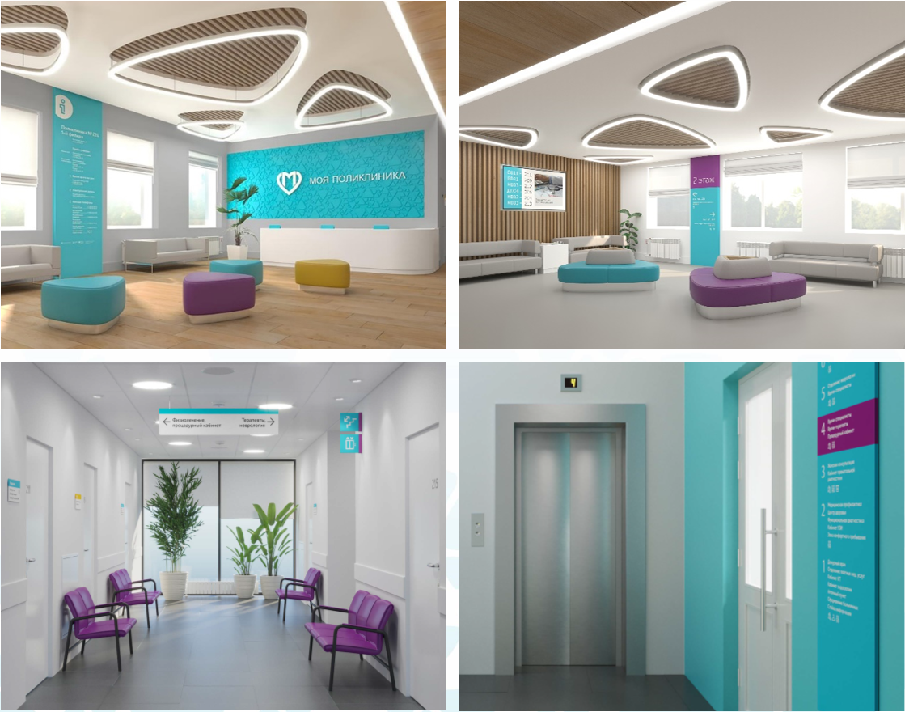
Открытие филиала № 1 и № 2 после капитального ремонта
!

Slide 6
Общегородские проекты
Программа комплексного обследования здоровья в столичных парках в теплые сезоны
!
Обследования проводят квалифицированные врачи московских поликлиник
370
8,9
>
тыс.
>
тыс.
москвичей прошли обследование в 2022 году
из них - в нашем павильоне
Проактивное динамическое диспансерное наблюдение людей с хроническими заболеваниями
2023
1
51
6
с
года
>
млн.
тыс.
во всех взрослых городских поликлиниках
Наших пациентов состоят на диспансерном наблюдении
помощников врача помогают организовать полноценное и неотрывное диспансерное наблюдение
москвичей уже охвачены программой

Slide 7
Диспансерное наблюдение
Диспансерное
наблюдение
Диспансерное
Динамическое Наблюдение
Это проводимое с определенной периодичностью необходимое обследование лиц, страдающих хроническими заболеваниями, функциональными расстройствами, иными состояниями, в целях своевременного выявления, предупреждения осложнений, обострений заболеваний, иных состояний, их профилактики и осуществления медицинской реабилитации
!
Это не только плановые диспансерные осмотры, но и проведение внеплановых осмотров пациента
в случае изменения его состояния здоровья (показателей) с целью своевременной коррекции назначенной лекарственной терапии
Внеплановый
диспансерный прием
при отклонении целевых показателей
Внеплановый
диспансерный прием
при отклонении целевых показателей
Плановый
диспансерный прием
в соответствии с ПДН
Плановый
диспансерный прием
в соответствии с ПДН
Формирование
программы ДН
0
мес
2
6
мес
12
мес

Slide 8
Взаимодействие участников программы динамического диспансерного наблюдения
!
Врач
Помощник
Здоровье
пациента
Пациент

Slide 9
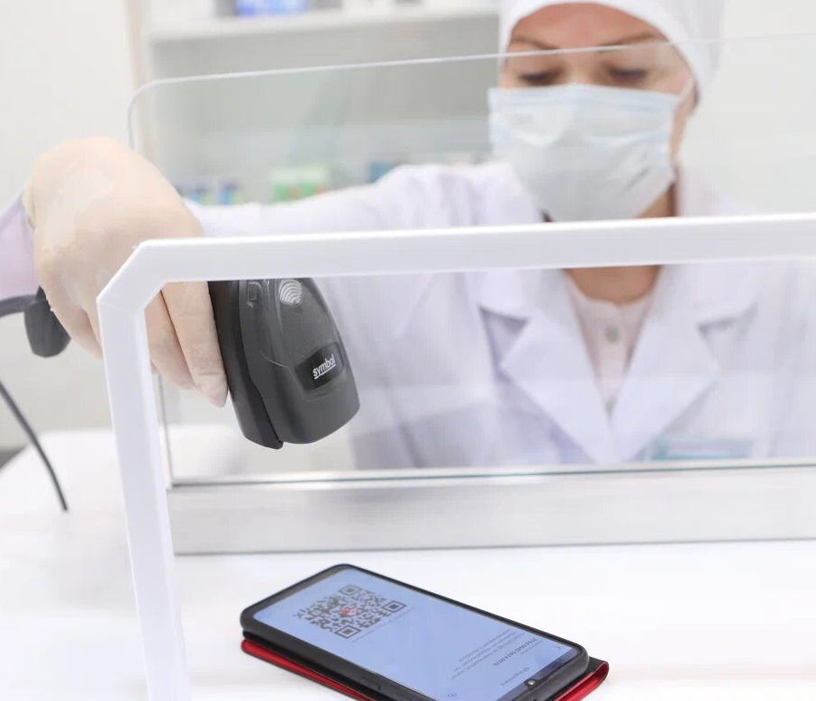
Льготное лекарственное обеспечение
Лекарства по QR-коду
Лекарства в коммерческих аптеках
С 2022 года льготные лекарства можно получить в коммерческих аптеках
бесплатно или с доплатой
Общественные слушания по закупке лекарств
Неснижаемые остатки на складах
Проводятся ежегодно - совместно
с профессиональным, пациентским
и фармацевтическим сообществами для определения потребности в необходимом количестве препаратов
ДЗМ регулярно отслеживает обеспечение пациентов необходимыми лекарственными препаратами

Slide 10
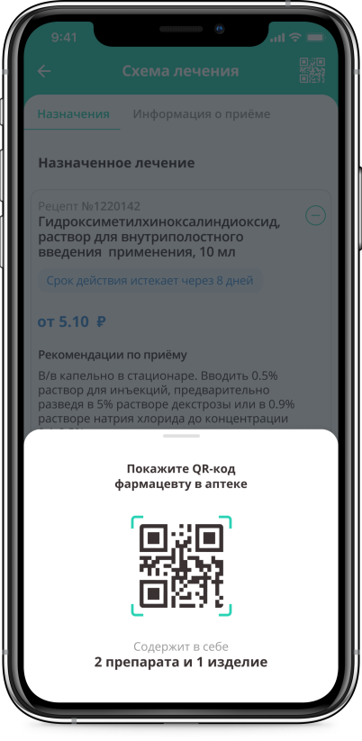
Льготное лекарственное обеспечение
Приказ ДЗМ № 1028 от 31.10.2022 «О проведении эксперимента по организации лекарственного обеспечения граждан, находящихся под диспансерным наблюдением, имеющих право на получение лекарственных препаратов бесплатно или со скидкой, при необходимости проведения длительного курсового лечения.
бесплатно или с доплатой
Лечащий врач выписывает электронный рецепт на срок курсового лечения до следующего диспансерного осмотра (до 180 дней) и обозначает периодичность его обслуживания в аптеке (1 раз в месяц или 1 раз в три месяца).
В декабре 2022 года выписано 4818 рецептов

Slide 11
Льготное лекарственное обеспечение
Медицинское и лекарственное обеспечение льготных категорий граждан
Общее количество пациентов из числа льготных категорий граждан составляет 25 703 чел.
Суммарная стоимость льготных рецептов составила более 330 млн. руб.
Участие в эксперименте по расширению возможностей реализации права на получение мер социальной поддержки по обеспечению лекарственными препаратами.
В 2022 году принято 279 рецептов на сумму
9,5 млн. руб.
бесплатно или с доплатой
Среди прикрепленного населения
18 ветеранов ВОВ и 4 жителей блокадного Ленинграда

Slide 12
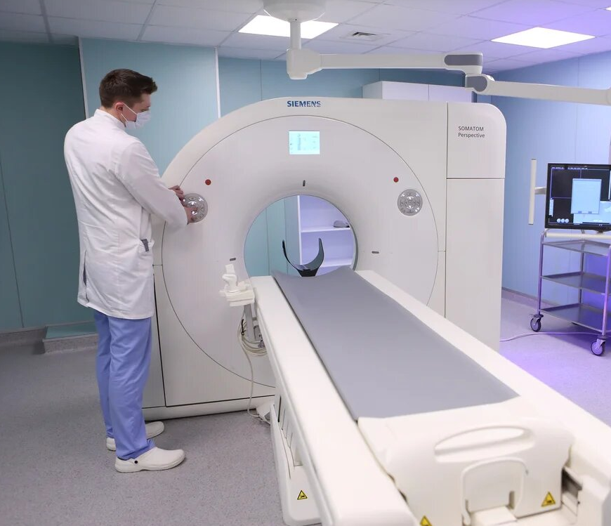
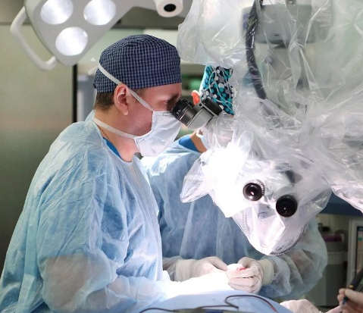
Онкопомощь
В 2019 году утвержден московский стандарт онкологической помощи
!
Онкоцентры на базе ведущих больниц города:
ГКОБ №1
МКНЦ им.
А.С. Логинова
ГКБ им.
С.П. Боткина
Онкобольница №62
ММКЦ «Коммунарка»
На их базе созданы:
современные лаборатории для определения природы опухоли конкретного пациента
высокотехнологичные ЦАОПы для проведения диагностических исследований
Путь пациента при подозрении на ЗНО начинается чаще всего в городских поликлиниках
Созданы сервисы индивидуального сопровождения и психологической помощи
Разработаны «клиентские пути» - четкие регламенты и алгоритмы действий при обнаружении ЗНО у пациента
Организован рейтинг онкологических стационаров Москвы

Slide 13
ГП № 170 ДЗМ
НАГРАЖДЕНА ГРАНТОМ ПРАВИТЕЛЬСТВА МОСКВЫ «РАННЯЯ ДИАГНОСТИКА. РАК ПОБЕДИМ»
!
Ранняя диагностика рака молочной железы
Ранняя диагностика рака легких
Пациенты направляются в ГКБ им. В.М. Буянова и ГКБ им. С.П. Боткина на гастроскопию и колоноскопию
Ранняя диагностика рака шейки матки

Slide 14
Структура заболеваемости в 2022 году
!
На их базе созданы:

Slide 15
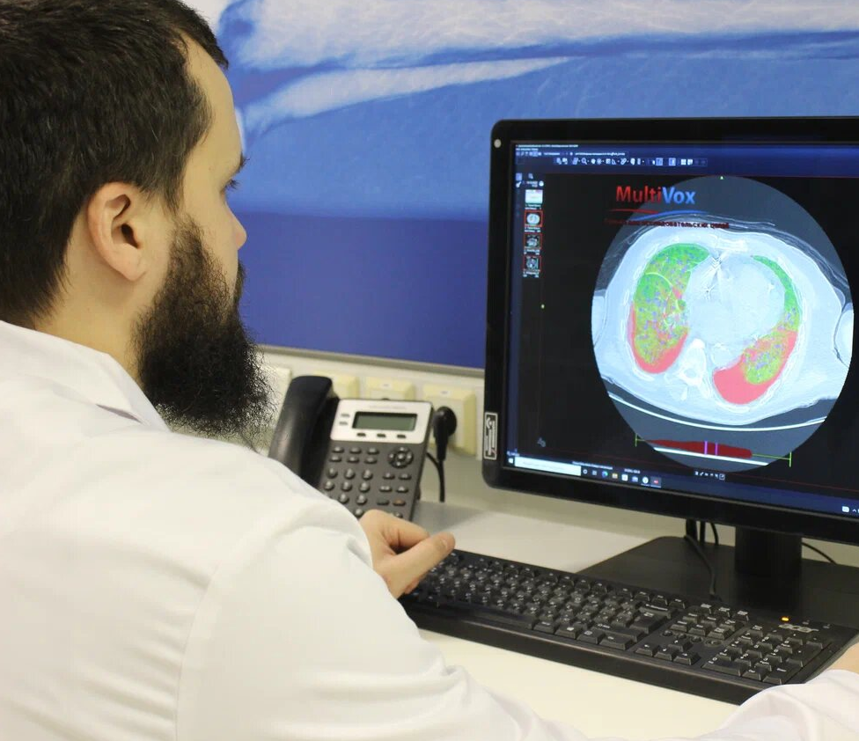
Цифровизация
Более 10 лет Москва занимается цифровизацией системы здравоохранения
> 100 млн раз москвичи воспользовались онлайн-записью
18
>
Поставили > 9 млн предварительных диагнозов
с помощью системы поддержки принятия врачебных решений
млн.
ЭМК в ЕМИАС
> 8 миллионов исследований обработали ИИ-сервисы
В цифровом виде хранятся:
> 632 тыс.
>
390
тыс.
> 132 тыс.
протоколов осмотров врачей
рецептов
результатов анализов

Slide 16
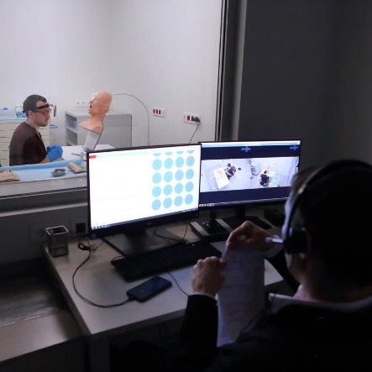
Кадровое развитие
Кадровый центр -
Оценка
С начала
2022 года
профессиональных компетенций
это уникальная площадка, которая дает возможность специалистам получать теоретические и практические навыки и знания
разработано более 40 новых образовательных программ и тренингов
143
57
Врача было направлено на входной контроль
оценочных процедур
13
образовательных модулей
> 1100 единиц
49
по 13
современного медицинского и симуляционного оборудования
специальностям
врачей общей практики проходят повышение квалификации
Всего Центр аккредитован по 89 врачебным специальностям

Slide 17
Укомплектованность кадрами
Специальность | ГП № 170 | Филиал № 1 | Филиал № 2 | Филиал № 3
Врач общей практики | 84% | 85% | 100% | 100%
Врач – кардиолог | 100% | 100% | 100% | 100%
Врач – оториноларинголог | 100% | 100% | 100% | 100%
Врач – хирург | 100% | 100% | 100% | 100%
Врач – уролог | 50% | 100% | 100% | 100%
Врач – офтальмолог | 100% | 100% | 100% | 100%
Врач – невролог | 100% | 100% | 100% | 100%
Врач – эндокринолог | 95% | 100% | 100% | 100%
Врач – аллерголог-иммунолог | 100% | - | - | -
Врач – инфекционист | 100% | - | - | -
Врач – гастроэнтеролог | 100% | - | - | -
Врач – колопроктолог | 100% | - | - | -
Средняя укомплектованность врачами-специалистами – 90%
Средняя укомплектованность СМП – 80%

Slide 18
Средняя заработная плата врачей и СМП
*Согласно Указу Президента Российской федерации от 07 мая 2012 г. № 597

Slide 19
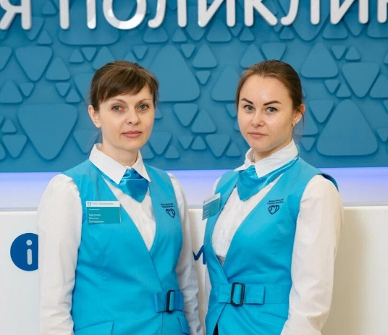
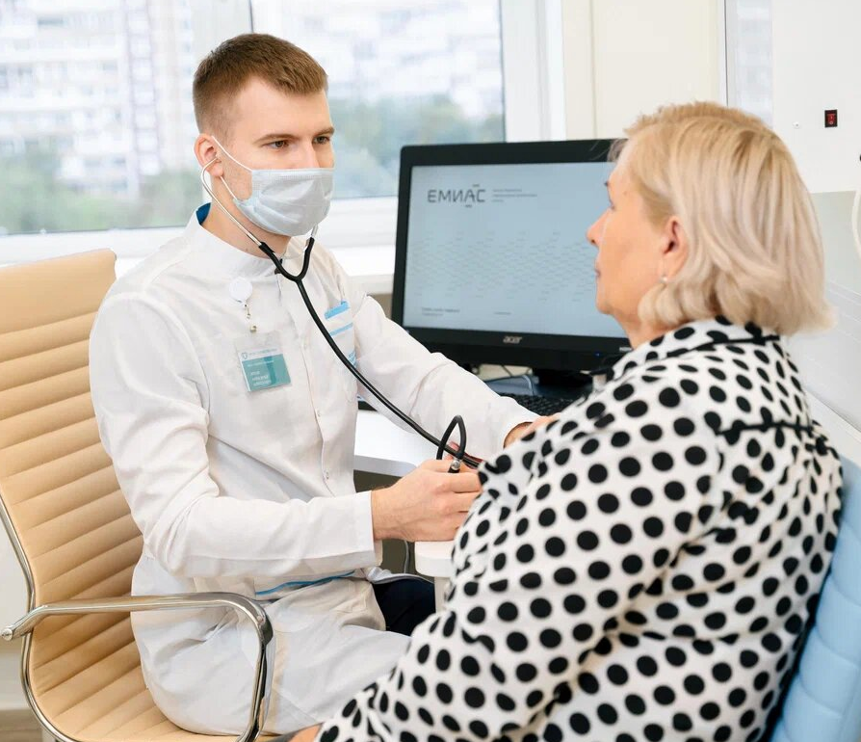
Пациентоориентированный подход
Обновленные городские поликлиники -
это более современный подход к оказанию медицинских услуг, в основе которого - доброжелательность и пациентоориентированность
!
Реализовать такой подход помогает персонал центров госуслуг «Мои документы»
17
сотрудников МФЦ работают администраторами
в поликлиники ГБУЗ ГП № 170 ДЗМ
Ознакомиться с ценностями и принципами работы поликлиник пациенты могут:
на стендах в поликлиниках
в электронных письмах
в специальных информационных буклетах

Slide 20
Задачи на 2023 год
выход из капитального ремонта Филиала № 2 и Филиала № 1
повышение эффективности работы медицинской организации
дальнейшее улучшение доступности и качества оказания медицинской помощи
повышение уровня удовлетворенности пациентов при оказании медицинской помощи в поликлинике;
повышение комфортности условий предоставления медицинских услуг;
повышение информированности пациентов;
Раннее выявление злокачественных новообразований
Проактивное диспансерное динамическое наблюдение
Организация и проведение мероприятий по санитарно-гигиеническому воспитанию населения, пропаганде здорового образа жизни, и реализация программы «Московское долголетие»
Ценности Московских поликлиник: Доверие, уважение, доброжелательность, командная работа, профессионализм, пациентоориентировоность.

